Slide 1


RETO
EQUIPO 1

Slide 2

BASE DE DATOS
Rodrigo Ruiz

Slide 3
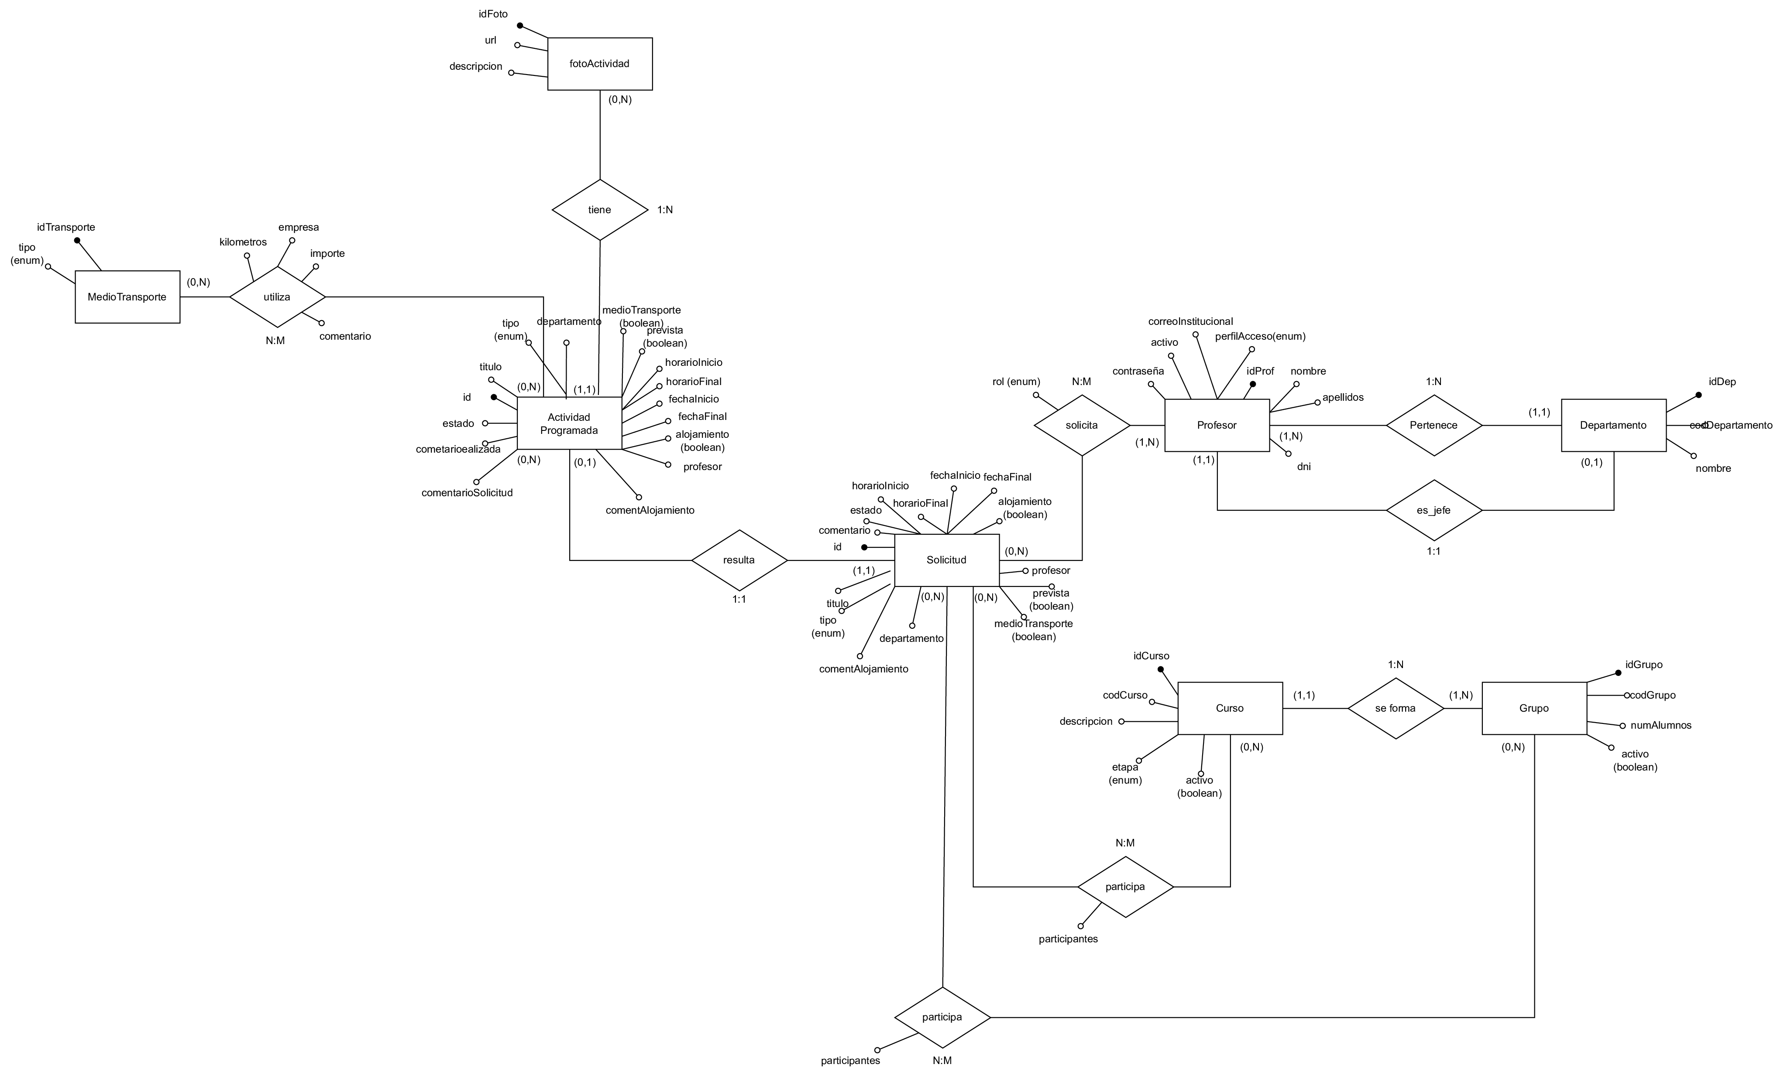
BASE DE DATOS. DIAGRAMA E/R

Slide 4
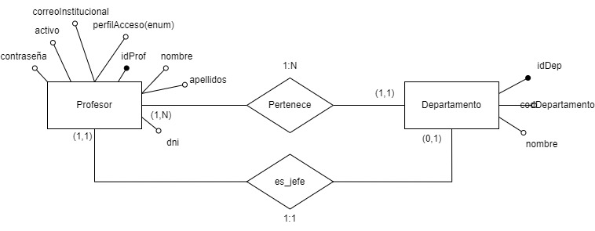
Profesor - departamento

Slide 5
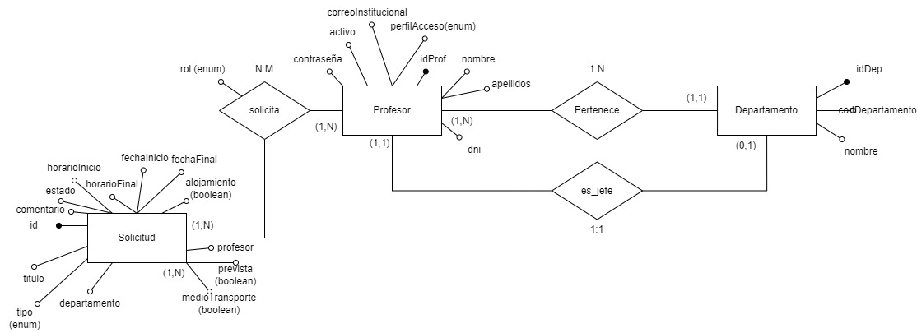
Profesor - solicitud

Slide 6
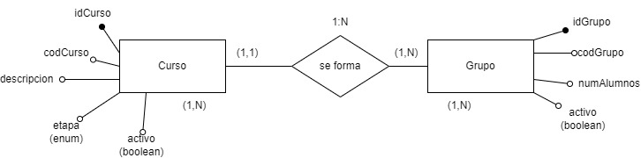
Grupo - curso

Slide 7
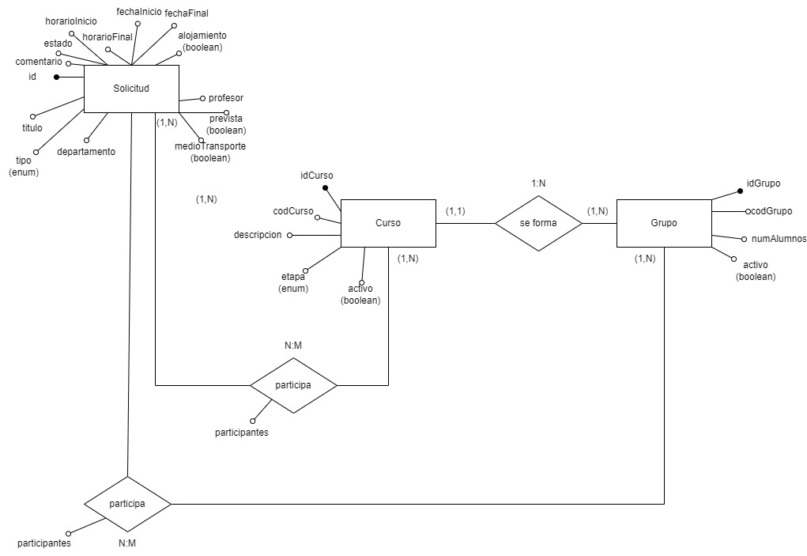
Curso y grupo - solicitud

Slide 8
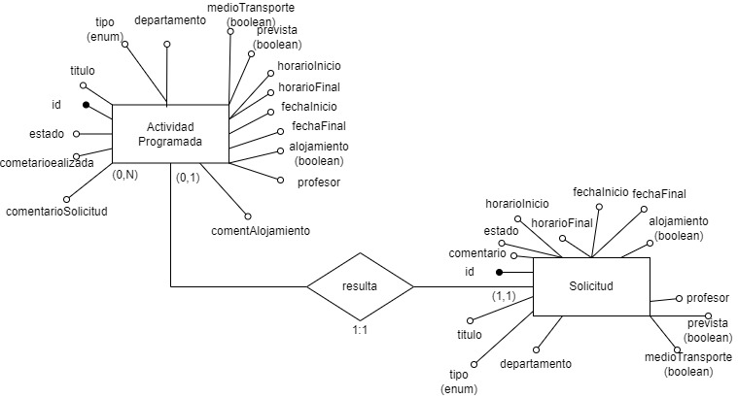
Solicitud – actividad programada

Slide 9
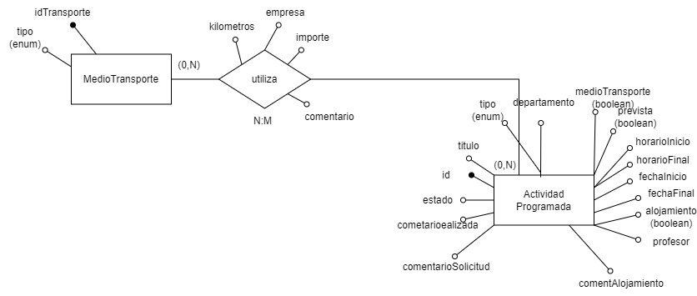
Actividad – medioTransporte

Slide 10
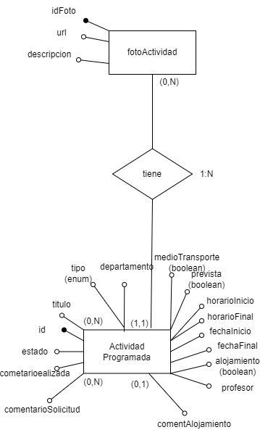
Actividad – foto actividad

Slide 11
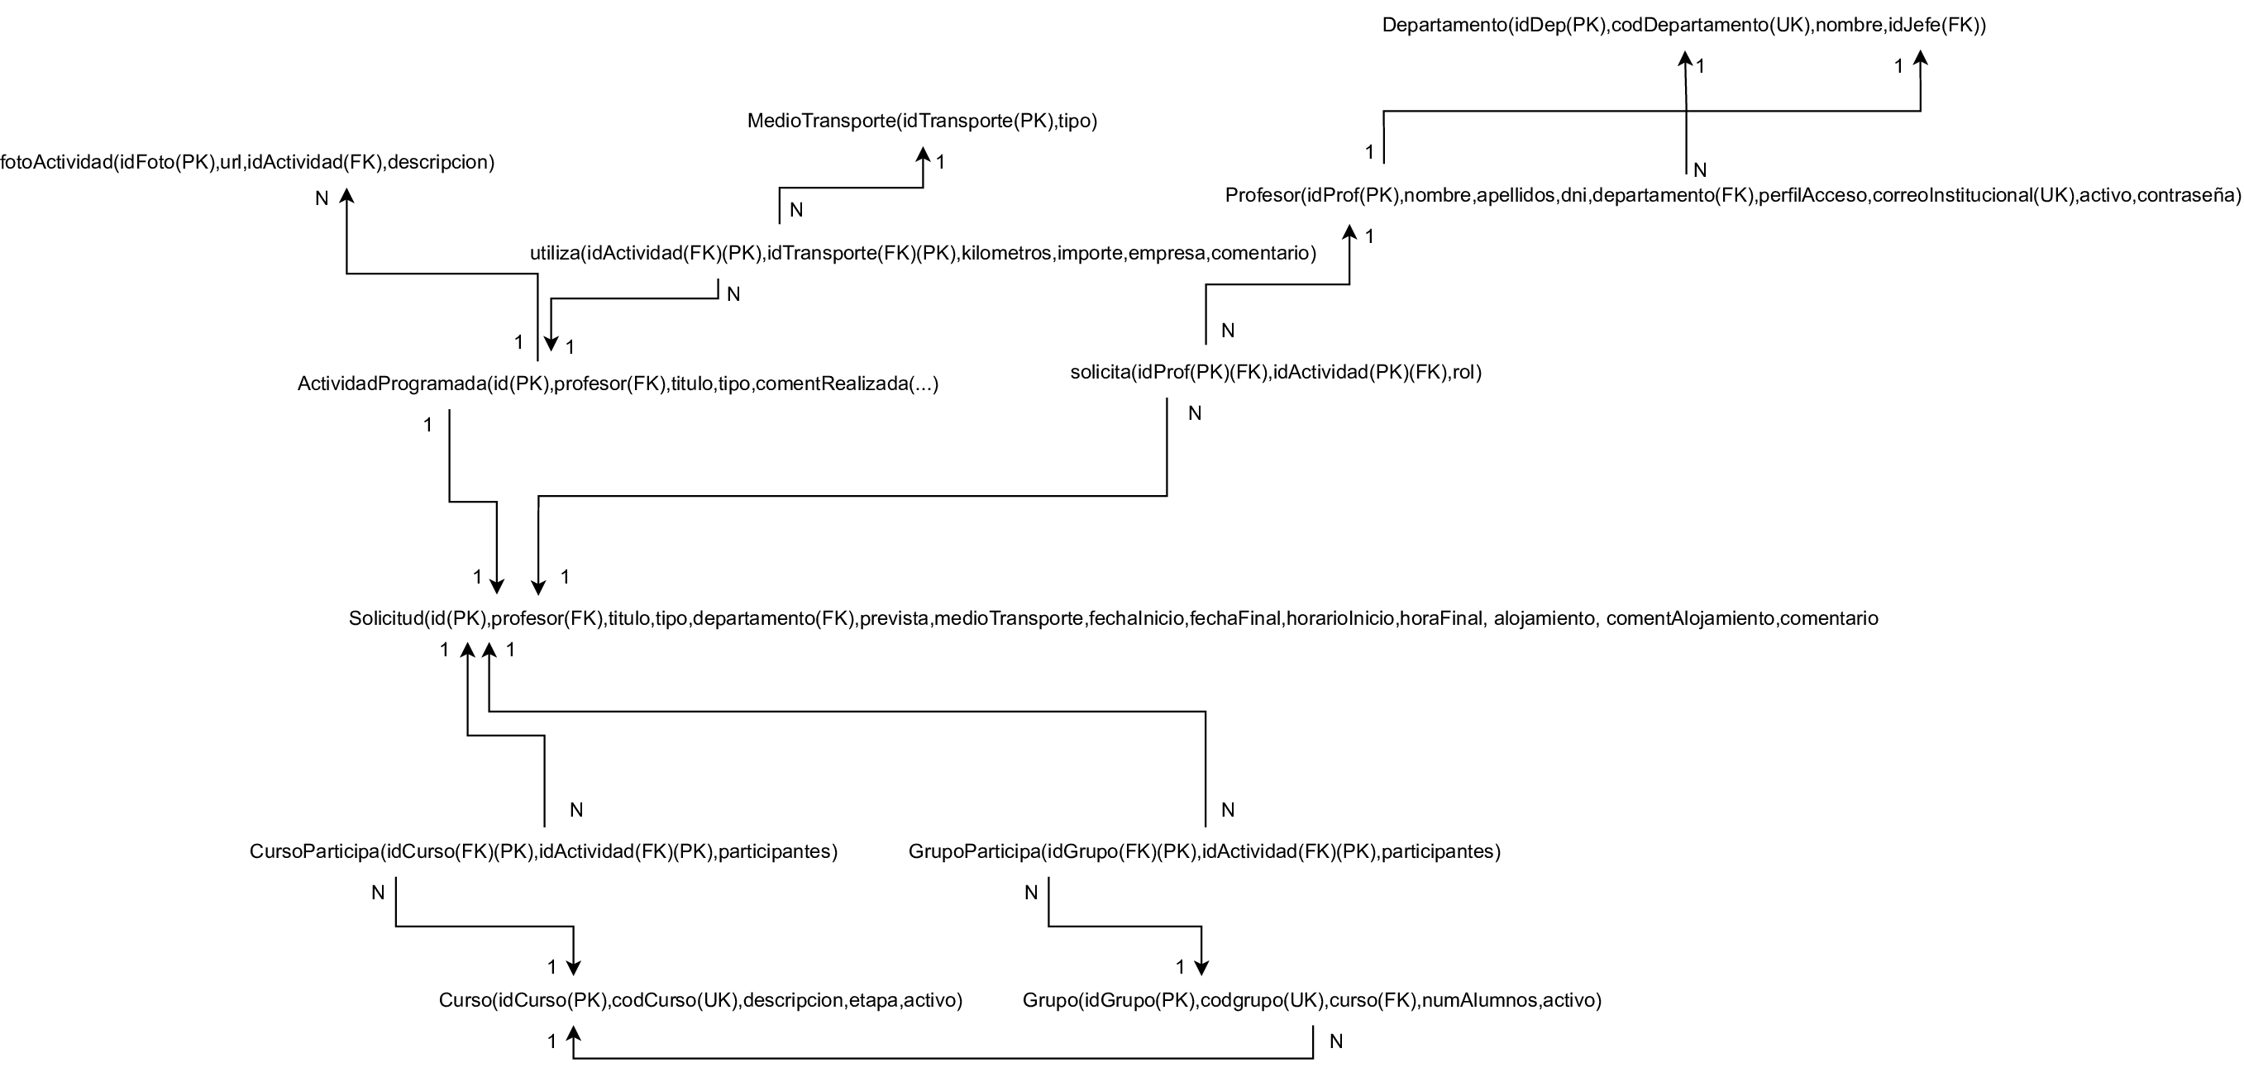
Diagrama relacional

Slide 12
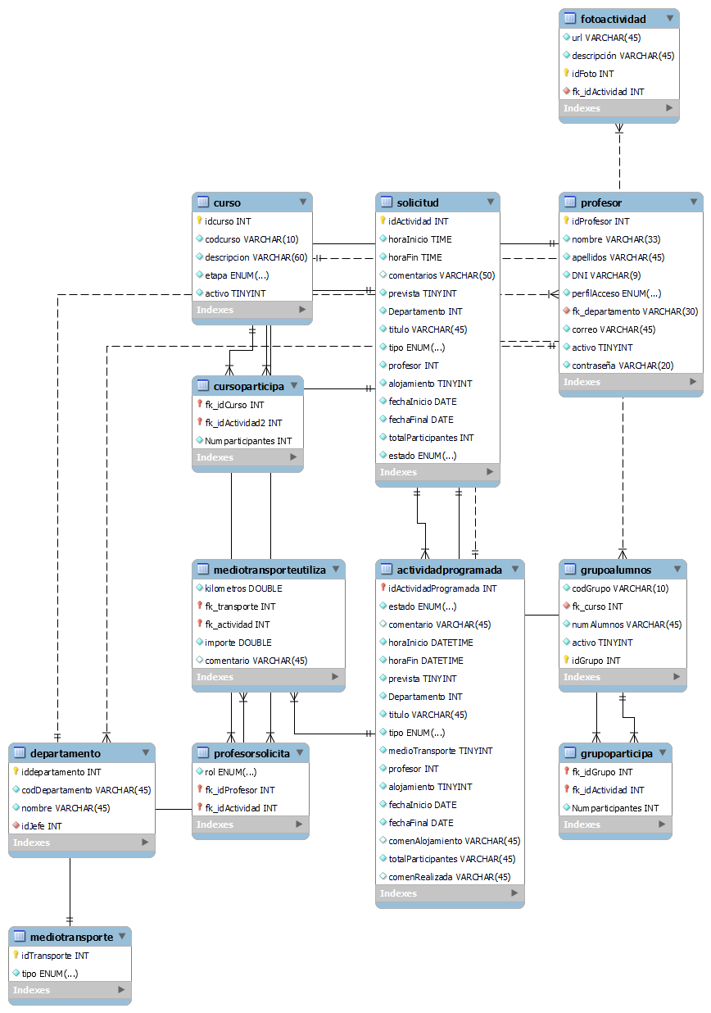
BASE DE DATOS. PASO A TABLAS

Slide 13

PAGINA WEB
Paula Rivero

Slide 14
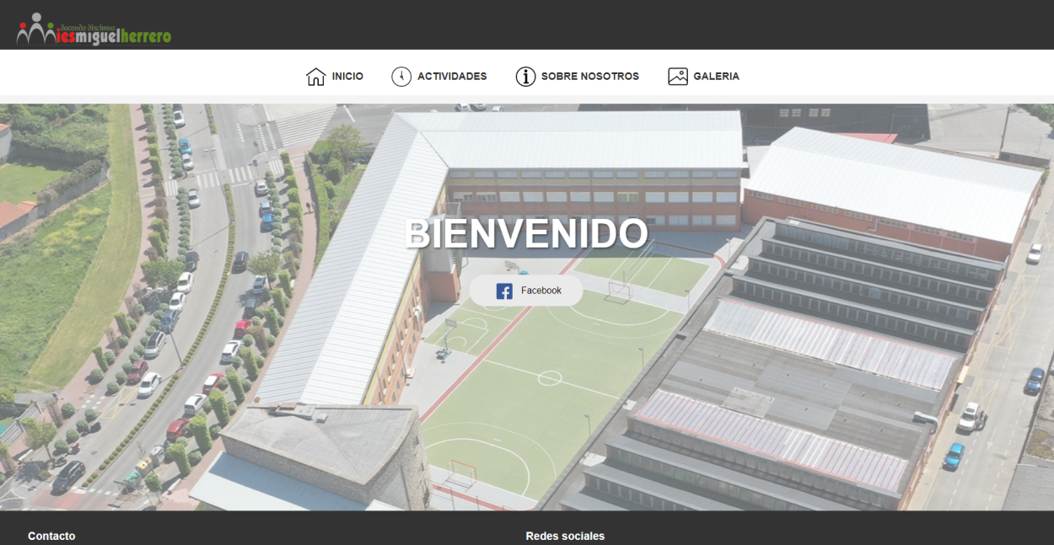
Pagina web.
Inicio: Una pagina de introducción
Actividades: Tiene 2 tablas con las Actividades realizadas y que se van a realizar en el instituto, su estado, titulo y personas involucradas y horarios
Sobre Nosotros: Incluye una breve información del centro y sus instalaciones
Galería: Contiene las fotos de las actividades que se han realizado y una descripción de cada una

Slide 15

PROGRAMA
Néstor Serna

Slide 16
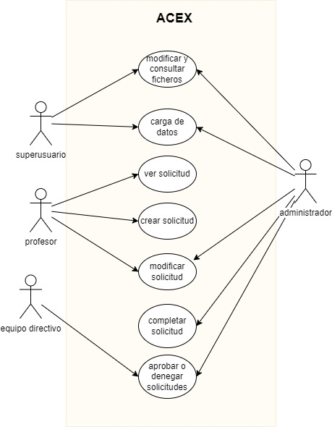
Diagrama de casos de uso

Slide 17

SISTEMAS INFORMÁTICOS
Adrián Tresgallo

Slide 18
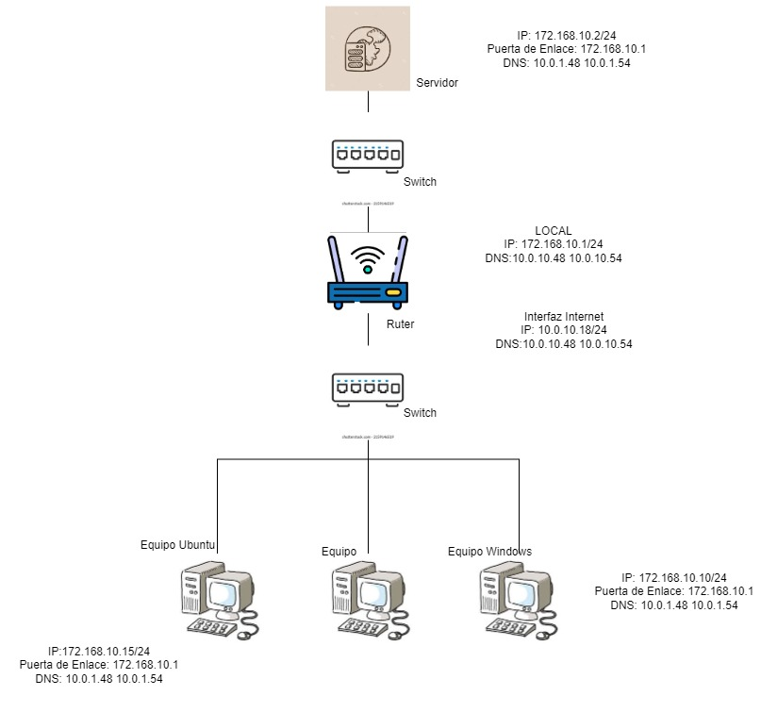
Diagrama de red

